Slide 1
L’eau du robinet :
Doublement des consommateurs
sur les quinze dernières années
Conférence de presse
Luxembourg 12 février 2021

Slide 2
L'eau du robinet : un aliment naturel, durable et de qualité
Programme
Les résultats de l’enquête sur la consommation de l’eau du robinet
Les infrastructures d’eau : un patrimoine majeur
La qualité de l’eau au Luxembourg
Carole Dieschbourg
Ministre de l’Environnement, du Climat
et du Développement durable

Slide 3
Les résultats de l’enquête sur la consommation de l’eau du robinet
Objectif de l’enquête
Évaluer les habitudes actuelles vis-à-vis de la consommation d'eau du robinet au Luxembourg.
Mieux comprendre les attitudes et les motivations des gens vis-à-vis de la consommation d’eau
du robinet afin de mieux en promouvoir l´utilisation durable.
Comparaison avec les résultats menés en 2006/2007 (Campagne Aluseau ASBL).
Méthodologie de l’enquête
Réalisée auprès de 1.004 résidents (de plus de 15 ans)
Enquête sur MyPanel de TNS Ilres
Effectuée en octobre 2020

Slide 4
Les résultats de l’enquête sur la consommation de l’eau du robinet
Fréquence de consommation (en %)
2006
2020
En 2006 : 40 % des résidents interrogés boivent de l'eau du robinet, dont 28 % tous les jours
En 2020 : 82 % des résidents interrogés boivent de l'eau du robinet, dont 58 % tous les jours
Forte tendance positive ! Le pourcentage de résidents au Luxembourg qui boivent de l’eau du robinet tous les jours a doublé en quinze ans.

Slide 5
Les résultats de l’enquête sur la consommation de l’eau du robinet
La motivation à la consommation d’eau du robinet (en %)
La principale motivation à la consommation d’eau du robinet est l’écologie (78 % des répondants), suivent ensuite le prix (59 %), le confort (51 %) et la qualité (47 %).

Slide 6
Les résultats de l’enquête sur la consommation de l’eau du robinet
Opinions sur le goût (en %)
Les trois quarts des résidents aujourd´hui trouvent que l’eau du robinet a un bon goût à leur domicile.

Slide 7
Les résultats de l’enquête sur la consommation de l’eau du robinet
Les freins à la consommation d’eau du robinet (en % parmi ceux qui en boivent moins qu’il y a 10 ans)
18 % des résidents aujourd´hui ne boivent jamais d'eau du robinet, un chiffre qui a diminué fortement par rapport aux 60 % de 2006.
Leur réticence est motivée par le calcaire qu’elle contient (48 % des répondants), un manque de confiance (46 %) ou encore son goût (40 %).

Slide 8
Les résultats de l’enquête sur la consommation de l’eau du robinet
Les associations avec l’eau du robinet (question ouverte)
Les idées qui viennent spontanément à l’esprit pour « l’eau du robinet » sont surtout positives pour 63 % des résidents : bon goût, bonne santé, bonne qualité, bon marché.

Slide 9
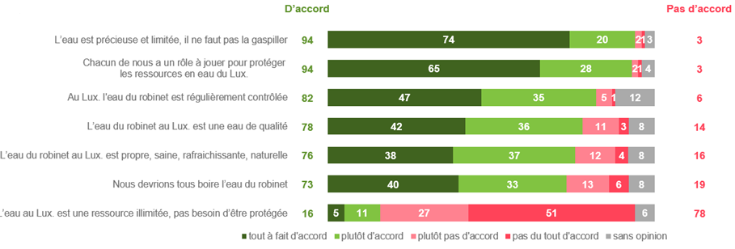
Les résultats de l’enquête sur la consommation de l’eau du robinet
Les perceptions vis-à-vis de l’eau du robinet (en %)
Presque tous les résidents sont d’accord sur le fait que l’eau est précieuse, limitée et doit être protégée.
Mais 15 à 20 % ne sont pas convaincus qu’elle est de qualité et que nous devrions tous la boire.

Slide 10
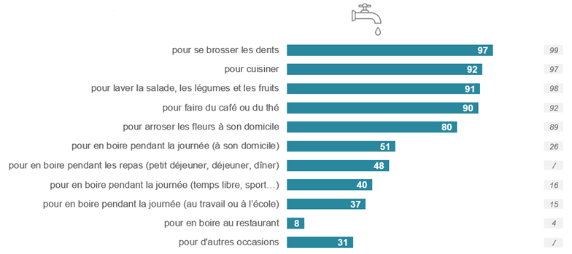
Les résultats de l’enquête sur la consommation de l’eau du robinet
L’utilisation de l’eau du robinet (en %)
2006
L’eau du robinet est utilisée par tous (ou presque) au quotidien pour se brosser les dents, pour la cuisine et pour arroser les fleurs. Dans la journée, elle est consommée comme boisson par 4 à 5 résidents sur 10.

Slide 11
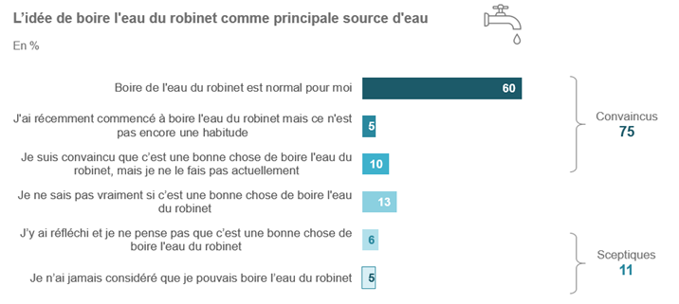
Les résultats de l’enquête sur la consommation de l’eau du robinet
Considérer l’eau du robinet comme principale source d’eau pour la consommation (en %)
Les trois quarts des résidents sont convaincus que c’est une bonne chose de boire l’eau du robinet,
même si pour 15 % ce n’est pas encore une habitude.

Slide 12
Les résultats de l’enquête sur la consommation de l’eau du robinet
« Les résultats de l'étude sont le point de départ pour une initiative visant à promouvoir la consommation d'eau du robinet comme habitude saine et écologiquement durable »
Fournir aux citoyens un meilleur accès à des informations fiables sur la qualité de l'eau
Promouvoir une plus grande prise de conscience envers la valeur de nos ressources en eau et aux bonnes actions que chacun peut faire pour les protéger
Rôle important des communes (investissements et interlocuteurs avec le consommateur)
Plus d'informations dans les mois à venir sur :
www.drenkwaasser.lu www.waasser.lu www.emwelt.lu

Slide 13
L'eau du robinet : un aliment naturel, durable et de qualité
Programme
Les résultats de l’enquête dur la consommation de l’eau du robinet
Les infrastructures d’eau : un patrimoine majeur
La qualité de l’eau au Luxembourg
Georges Kraus
Président de l’Aluseau ASBL

Slide 14
Les infrastructures d’eau : un patrimoine majeur
« L’objectif de l’Aluseau ASBL est de renforcer la confiance des consommateurs, d’informer sur la qualité et la valeur de l’eau et de renverser les habitudes de consommation. »
Campagne en 2006/2007 :
Analyse approfondie de la perception et de l’image de l’eau de robinet (qualité, goût, degré de confiance, habitudes de consommation, etc.)
Campagne en 2009 :
Renverser les habitudes de consommation, sensibiliser sur la valeur de l’eau (ressource rare et précieuse), informer sur le coût justifié par sa qualité

Slide 15
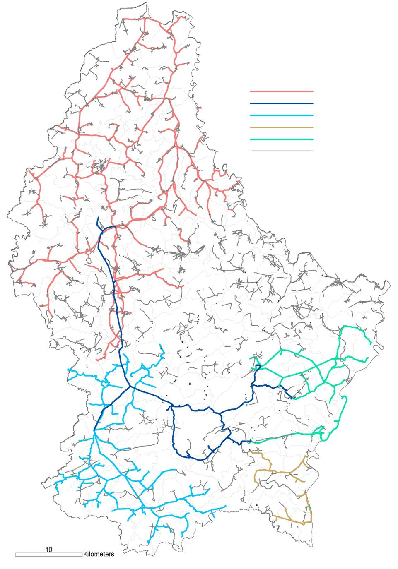
Les infrastructures d’eau : un patrimoine majeur
« Les communes et syndicats de communes continueront leurs effort et leurs investissement pour fournir une eau de bonne qualité. »
La distribution d’eau potable est une responsabilité communale.
La consommation moyenne journalière en eau potable est de 120.000 m³/jour (120.000.000 litres/jour) et d’environ 130 litres/jour/personne (sans industrie).
Les fournisseurs d’eau garantissent une bonne qualité avec des contrôles stricts et à fréquence très élevée ainsi qu’une exploitation sûre et durable.
DEA
SEBES
SES
Autres
SIDERE
Autonomes

Slide 16
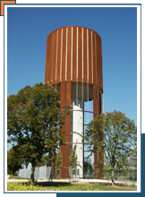
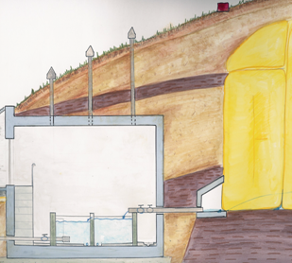
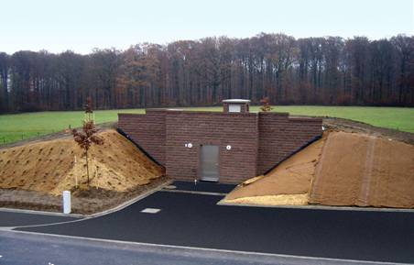
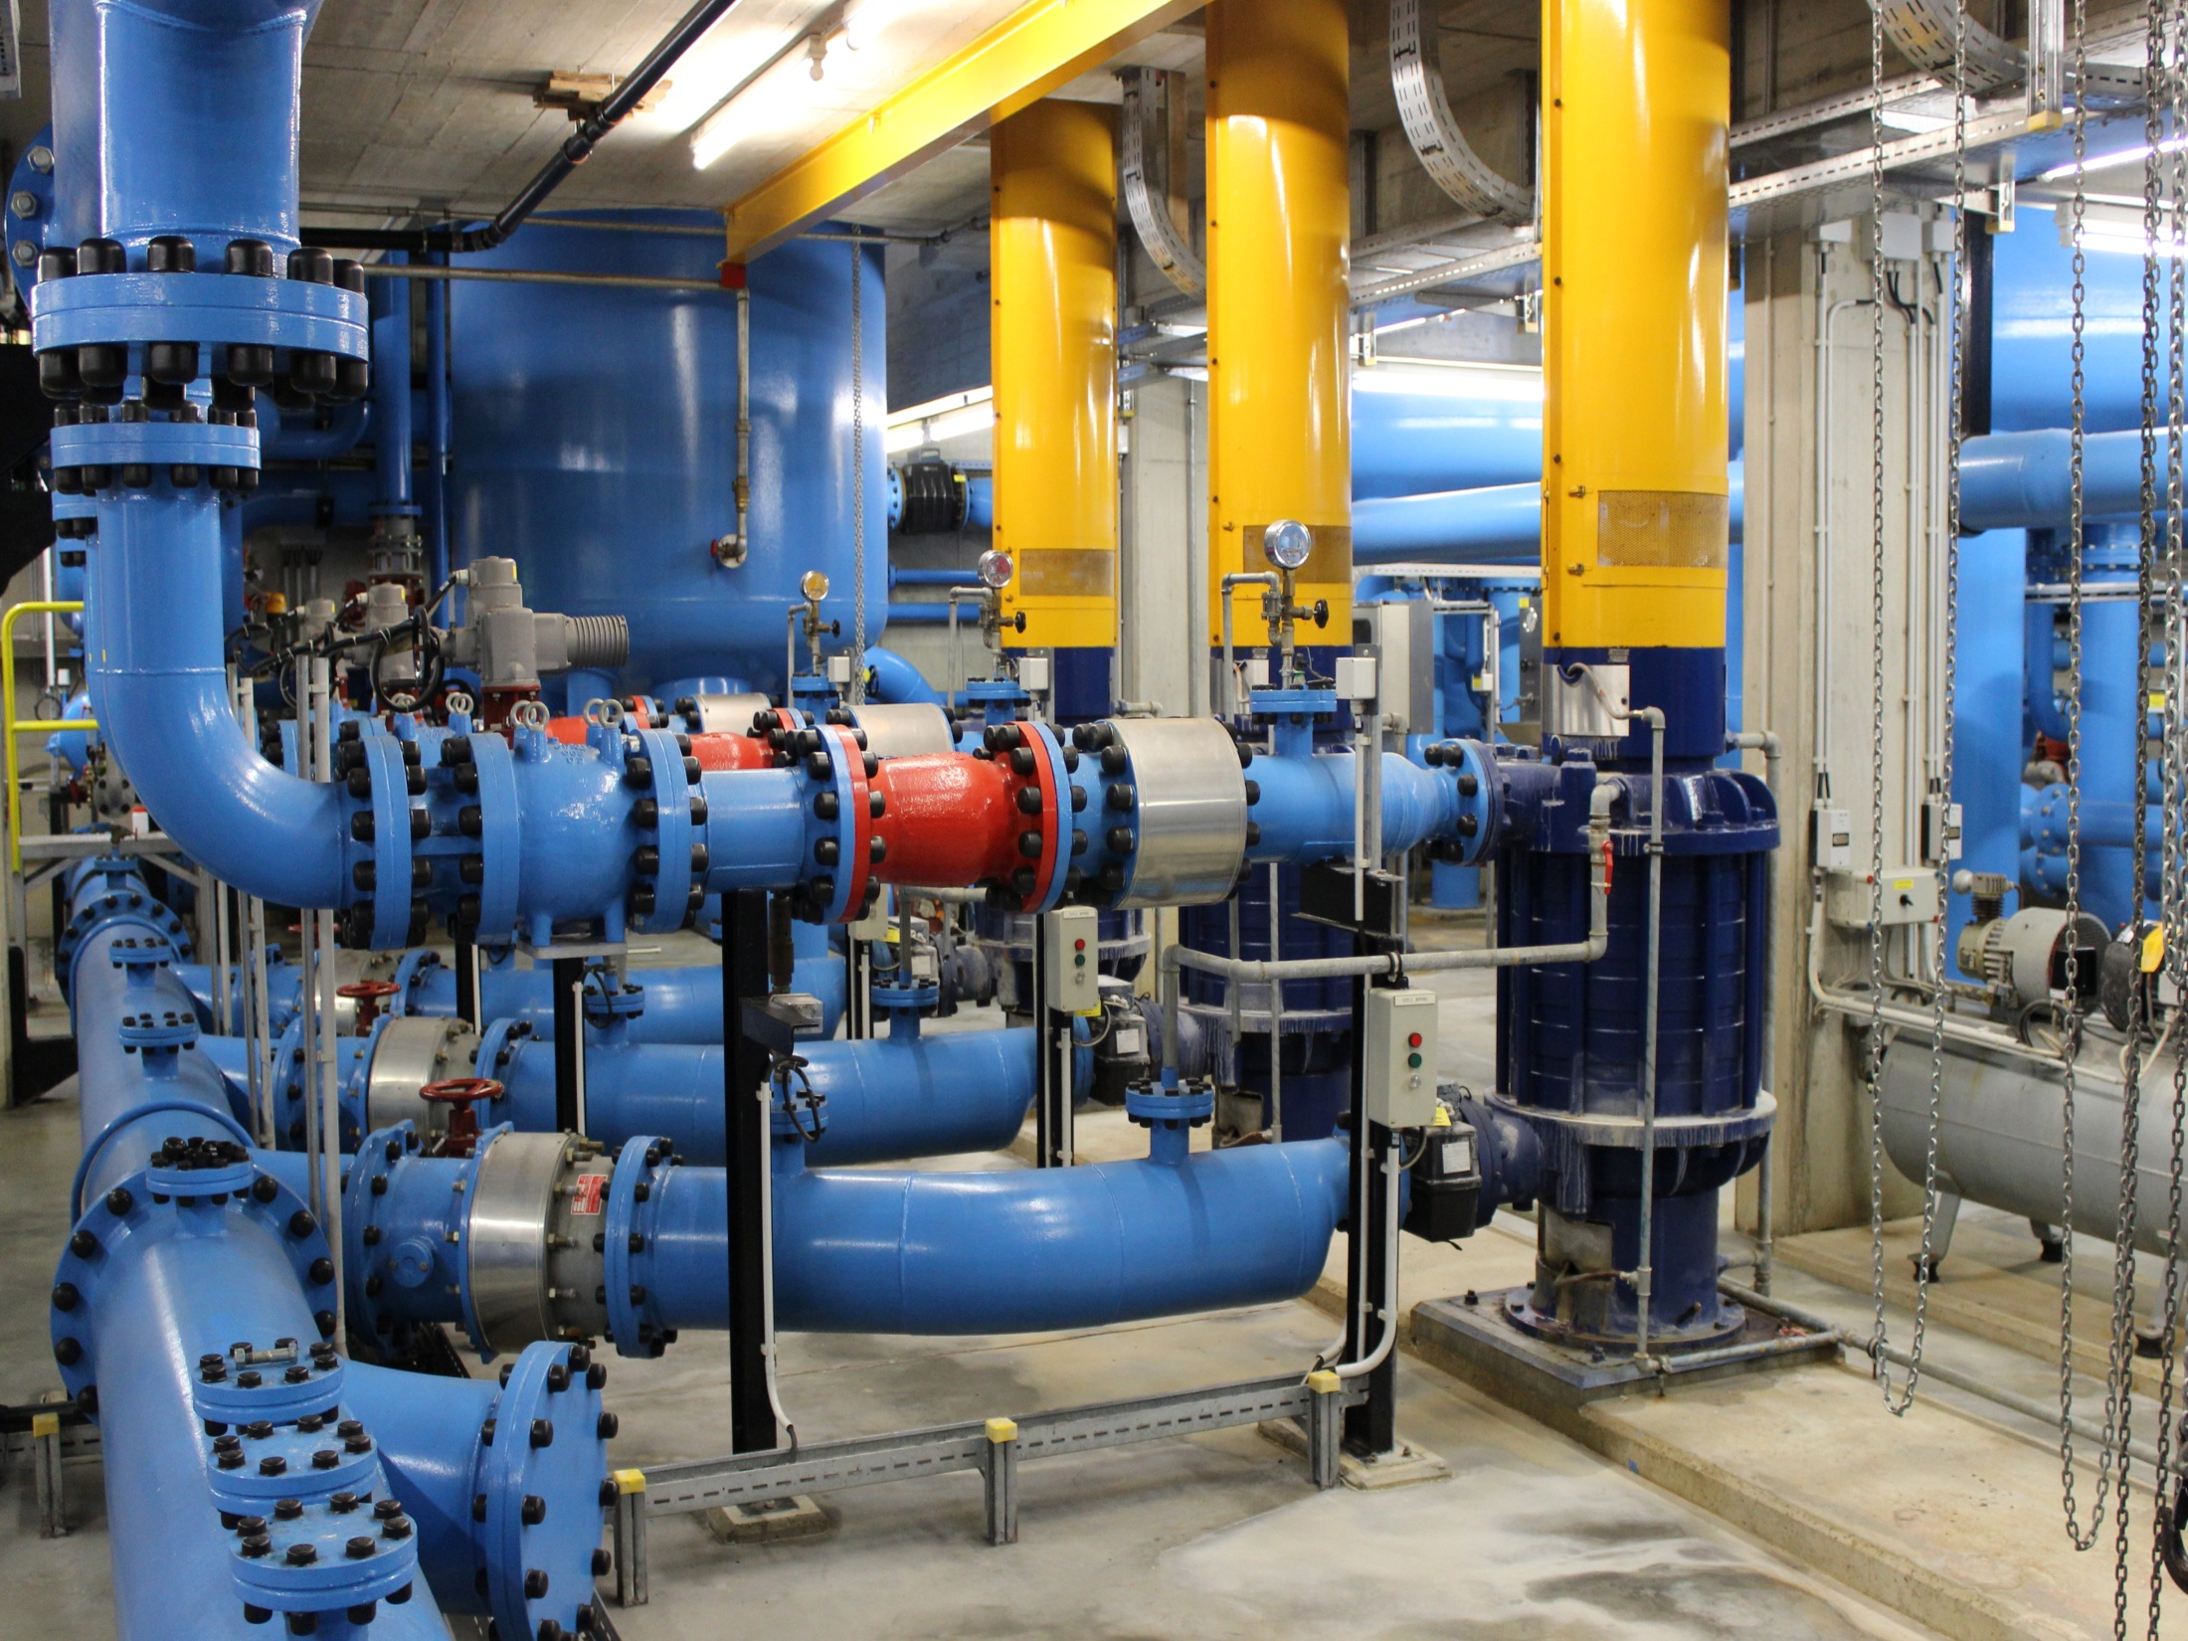
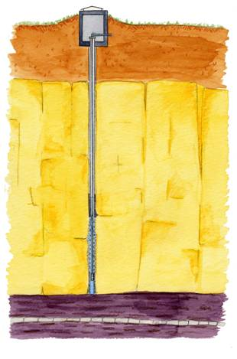
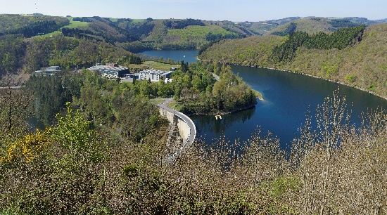
Les infrastructures d’eau : un patrimoine majeur
« Les infrastructures d’eau représentent une importante part du patrimoine des communes et syndicats de communes. »
50 châteaux d’eau
270 captages
de sources
100 stations
de pompage
350 réservoirs enterrés
40 forages-
captages
4.600 km de conduites
Lac de barrage
180.000 branchements particuliers

Slide 17
L'eau du robinet : un aliment naturel, durable et de qualité
Programme
Les infrastructures d’eau : un patrimoine majeur
Les résultats de l’enquête dur la consommation de l’eau du robinet
La qualité de l’eau au Luxembourg
Jean-Paul Lickes
Directeur de l’Administration de la gestion de l’eau

Slide 18
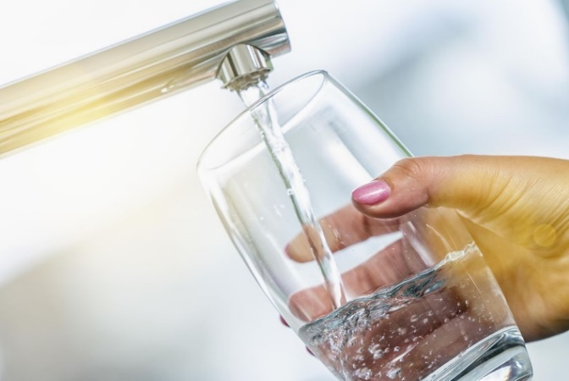
La qualité de l’eau au Luxembourg
« Un des aliments les plus réglementés, contrôlés et les plus sûrs. »
En 2020, l'AGE a analysé 4.360 échantillons d'eau provenant des réseaux d'eau, des réservoirs, des sources et des forages. Les communes et les syndicats ont effectué les analyses sur plus de 7.500 échantillons d’eau prélevés à la source, au traitement et dans leurs réseaux de distribution. Cela représente plus de 30 analyses/jour.
Tests de conformité :
Routiniers
27 paramètres (aspects bactériologiques et physico-chimiques)
Contrôles complets
193 paramètres (bactériologiques, physico-chimiques, spectroscopie, matières organiques, radioactivité…)

Slide 19
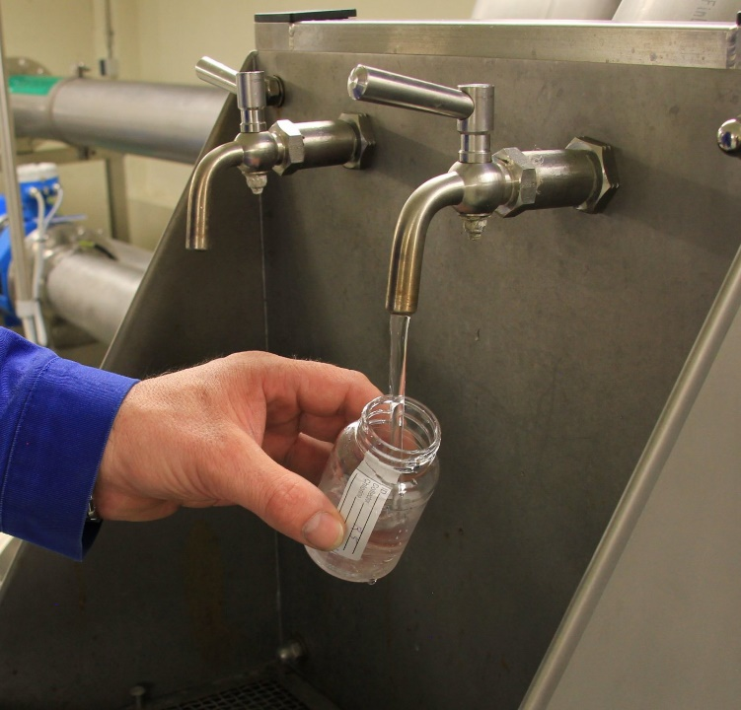
La qualité de l’eau au Luxembourg
Directive sur l’eau potable
La nouvelle directive européenne (2020/2184), résultat d’un pétition à l’échelle européenne va encore renforcer le contrôle et garantir l’accès du public aux informations sur la qualité de l’eau.
Une nouvelle loi relative à l’eau potable sera prochainement présentée au Luxembourg.
L’eau potable sera un sujet important en 2021 avec de nombreuses actions prévues.

Slide 20
L'eau du robinet : un aliment naturel, durable et de qualité
« Les résultats de l'étude sont le point de départ pour une initiative visant à promouvoir la consommation d'eau du robinet comme habitude saine et écologiquement durable. »
D’Waasserverwaltung lancéiert den 23. Februar 2021 ee Molconcours fir Kanner bis 12 Joer.
« Waasser bedeit verschidde Saache fir d’Leit op der Welt. Wat bedeit Waasser fir dech? Wéi wichteg ass d’Waasser fir dech an dengem Liewen an an dengem Alldag? Oft begéine mir d’Waasser ouni eis iwwert säi Wäert bewosst ze sinn, zum Beispill wann et doheem aus dem Krunn kënnt oder mir ouni Bedenken dra schwamme kënne goen... ».
D’Biller ginn am Kader vum Weltwaasserdag ab dem 22. Mäerz 2021 an enger virtueller Ausstellung präsentéiert.

Slide 21
Merci fir ären Interessi
L'eau du robinet : un aliment naturel, durable et de qualité

